Slide 1
Введение в Silverlight
Лекция 2

Slide 2
Проектирование программы Silverlight
Раздел 2.1
2

Slide 3
Темы раздела
Программирование и создание дизайна
Элементы Silverlight
Создание простого приложения
Панель инструментов и окно дизайнера
создание пользовательского интерфейса
Управление свойствами элементов
настройка элементов в приложениях

Slide 4
Программирование и дизайн
Не все программисты — хорошие дизайнеры
Создание программного кода происходит отдельно от создания дизайна
дизайнеры могут работать над внешним видом приложения
программисты могут добавлять в приложение программный код для выполнения необходимых действий

Slide 5
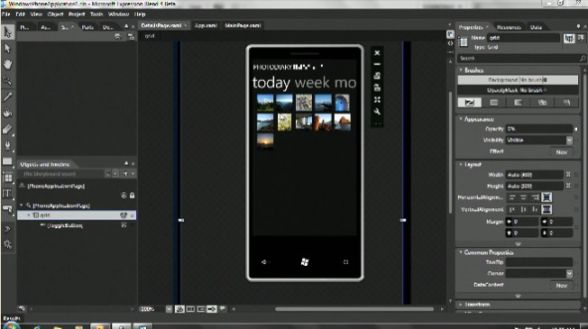
Инструменты для дизайна
Дизайнеры Silverlight могут использовать Expression Blend для создания интерфейса приложения
в состав Windows Phone SDK входит специальная версия Expression Blend

Slide 6
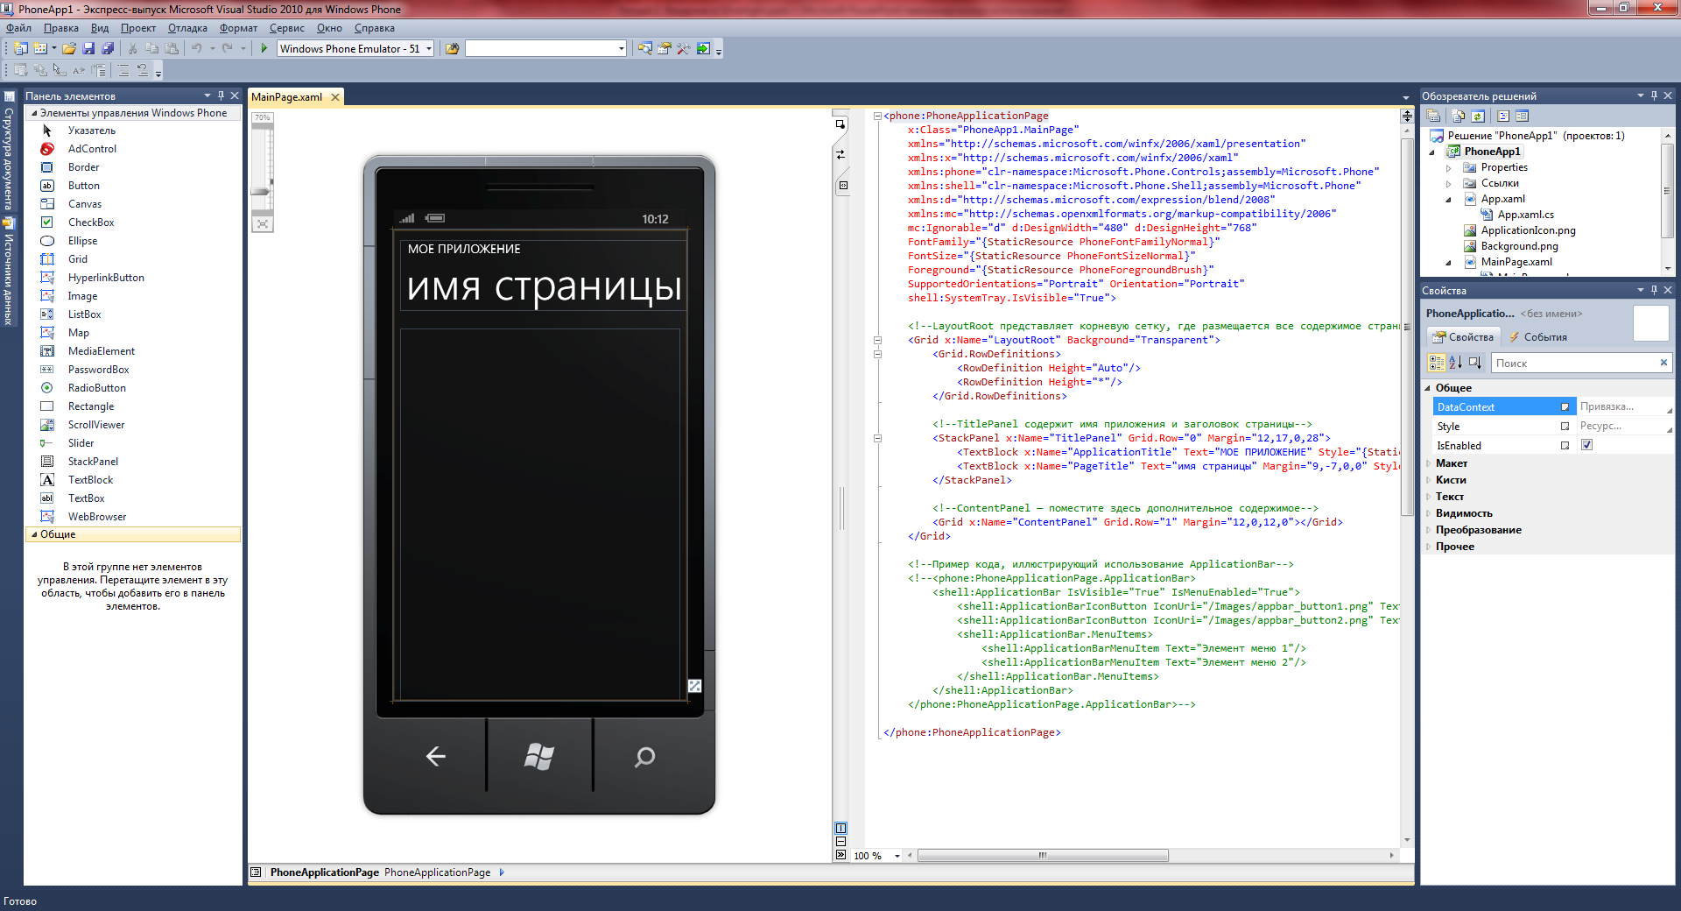
Инструменты для создания кода
Разработчик может добавить к дизайну программный код с помощью Visual Studio, чтобы приложение выполняло необходимую работу

Slide 7
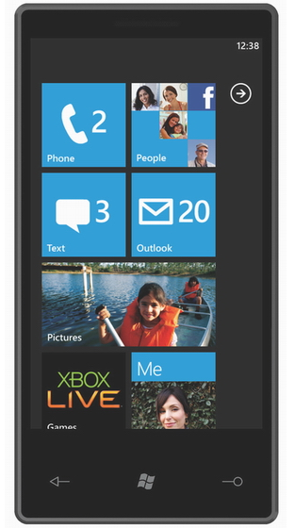
Metro-стиль
Команда разработчиков Windows Phone создала особенный стиль, который назвали Metro-стилем
Программы для Windows Phone в идеале должны придерживаться концепции Metro

Slide 8
Silverlight и Metro
Все элементы Silverlight, которые входят в состав SDK, удовлетворяют всем требованиям концепции Metro-стиля
Подробная информация о требованиях Metro-стиля изложены в документе, с которым можно ознакомиться на сайте
http://msdn.microsoft.com/ru-ru/library/hh202915.aspx

Slide 9
Программные объекты
Язык C# позволяет создавать программные объекты, которые описывают сущности
Можно создать классы, которые содержат данные и описывают поведение сущности
Классы содержать свойства, которые хранят значения, и методы, которые описывают поведение

Slide 10
Программные объекты
public class Account { private decimal balance ; private string name ; public string GetName () { return name; } public bool SetName (string newName){ { // здесь можно проверить корректность имени name = newName; return true; } // другие методы get и set }

Slide 11
Поля класса
public class Account { private decimal balance ; private string name ; public string GetName () { return name; } public bool SetName (string newName){ { // здесь можно проверить корректность имени name = newName; return true; } // другие методы get и set }
Здесь хранятся данные банковского счёта: имя владельца счёта и баланс

Slide 12
Методы класса
public class Account { private decimal balance ; private string name ; public string GetName () { return name; } public bool SetName (string newName){ { // здесь можно проверить корректность имени name = newName; return true; } // другие методы get и set }
Здесь описываются методы для доступа к значениям полей класса

Slide 13
Использование класса Account
Account rob = new Account(); rob.SetName("Rob");
В программе можно создать экземпляры класса Account и использовать их для хранения информации о счетах клиентов
Каждый экземпляр относится к одному клиенту
Программа вызывает методы класса Account для доступа к данным

Slide 14
Объектно ориентированное программирование
Объектно ориентированное программирование позволяет легко управлять сложными проектами, позволяя разделить их на несколько частей
Объектно ориентированный подход позволяет тестировать объекты отдельно от других перед тем как выпустить программный продукт

Slide 15
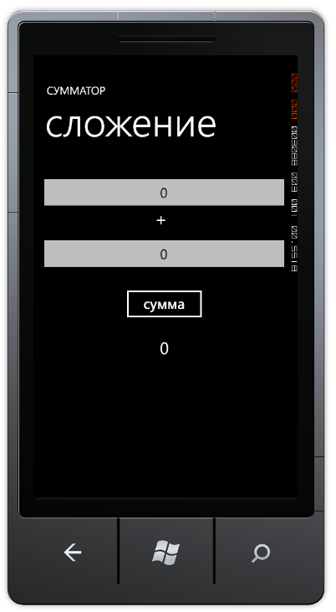
Приложение «Сумматор»
Пример простого приложения: Сумматор
программа может сложить два числа
Пользователь вводит два числа в текстовые поля и нажимает кнопку сумма
Результат отображается под кнопкой сумма

Slide 16
Silverlight и объекты
Silverlight использует объекты для представления элементов пользовательского интерфейса
Каждый элемент на экране приложения является графическим изображением программного объекта

Slide 17
Визуальные элементы Silverlight
Название приложения
Название страницы
Первое число
Текст «+»
Второе число
Кнопка сумма
Текст результата

Slide 18
Свойства визуальных элементов
Каждый элемент содержит информацию, которая описывает, как выглядит элемент:
положение на экране
высота и ширина
цвет и размер шрифта и др.
Silverlight использует эти значения при отрисовке элемента
При изменении значений этих свойств в программе изменяется и отображение элементов на экране

Slide 19
Типы элементов
Программа «Сумматор» содержит визуальные элементы Silverlight трёх типов
TextBox
используется для ввода данных с клавиатуры
TextBlock
используется для вывода сообщений
Button
используется для вызова событий в приложении

Slide 20
Иерархия классов в Silverlight
У элементов есть несколько общих свойств
положение на экране, высота, ширина и др.
Некоторые свойства являются специфичными для отдельных элементов:
только для TextBox нужно определять позицию курсора в тексте
Иерархия классов удобна для представления классов и свойств

Slide 21
Иерархия классов Silverlight
Все элементы Silverlight основаны на классе FrameworkElement, который содержит базовые свойства всех элементов
Кроме этих классов существует много других

Slide 22
Иерархии классов
Иерархия элементов Silverlight имеет ряд преимуществ:
свойства родительского класса имеются и у потомков, но хранятся только у объекта-родителя
элементы-потомки отображаются на экране так же, как и родительские
можно создать новые элементы, которые расширяют свойства существующих

Slide 23
Silverlight и программный код
Для того чтобы обновить объекты на экране, программа вызывает методы или обновляет значения свойств соответствующих объектов
Каждый раз при перерисовке объектов Silverlight использует новые значения свойств, и при их изменении отображение объекта на экране также изменяется

Slide 24
Silverlight и дизайн
При проектировании дизайна пользовательского интерфейса свойствам элементов присваиваются нужные значения
Для этого используются средства дизайнера Visual Studio
Также можно изменять значения свойств элементов в программном коде, однако можно обойтись и без этого

Slide 25
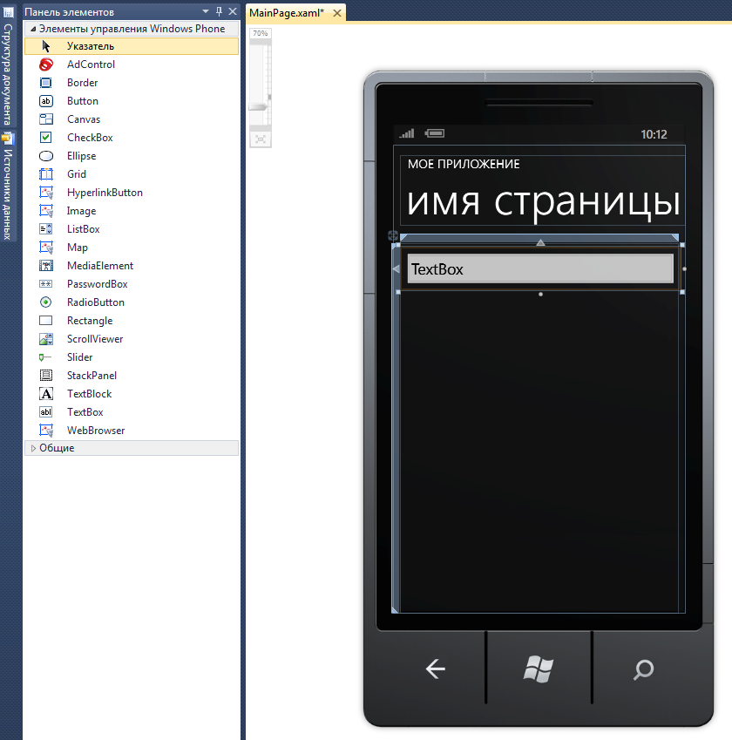
Панель инструментов
Visual Studio предоставляет набор элементов Silverlight , которые можно размещать на странице
Можно переносить элементы из панели инструментов в окно дизайнера страницы

Slide 26
Именование элементов Silverlight
При переносе элементов на страницу Visual Studio создаёт новые переменные
Их объявление находится в специальной области проекта, содержимое которой полностью управляется Visual Studio
Настоятельно рекомендуется давать переменным и объектам осмысленные имена

Slide 27
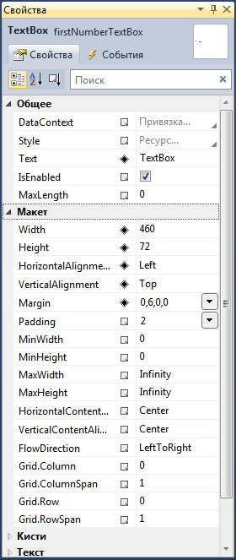
Свойства элемента
Имя элемента находится в верхней части области свойств Visual Studio
Для отображения свойств нужного объекта нужно выбрать объект в дизайнере
Область свойств обычно находится в правом нижнем углу окна Visual Studio

Slide 28
Свойства в языке C#
В состав программы входят классы
Классы могут хранить данные и содержать описание поведения
Данные хранятся в полях
Поведение класса описывают методы
При создании приложения определяется структура классов, их свойства и методы

Slide 29
Директивы private и public
Поля класса обычно помечены как private
Методы помечаются как public
Можно вызывать методы для изменения данных внутри класса
Все изменения в полях можно контролировать с помощью методов

Slide 30
Управление данными класса
Можно создать класс Account для хранения информации о банковском счёте
Класс Account содержит информацию о владельце банковского счёта
Вся информация хранится в полях класса
Программист должен предоставить методы для чтения и записи значений свойств класса

Slide 31
Добавление возраста
public class Account { private int age; /// остальные свойства счёта }
Поле age является закрытым (private) членом класса Account
Для работы со значением поля age требуются публичные (public) методы

Slide 32
Добавление методов get и set
public class Account { private int age; public int GetAge() { return this.age; } public void SetAge( int inAge ) { if ( (inAge > 0) && (inAge < 120) ) { this.age = inAge; } } }

Slide 33
Управление возрастом
Account a = new Account();
a.SetAge(21);
Для записи нового значения возраста нужно использовать метод SetAge
Для получения текущего значения возраста нужно использовать метод GetAge

Slide 34
Методы get и set
Создание методов get и set является стандартным шаблоном, который используется в программировании
Эти методы могут проверять вводимые данные и выявлять выход за диапазон допустимых значений
Для этого нужно добавить необходимый код, осуществляющий проверку

Slide 35
Использование свойств
Язык C# предоставляет свойства для повышения удобства работы со значениями полей
Свойства содержат методы, которые автоматически вызываются при обращении к этим свойствам
Свойства интенсивно используются в визуальных элементах Silverlight

Slide 36
Свойство Age
public class Account { private int ageValue; public int Age { set { if ( (value > 8) && (value < 100) ) ageValue = value; } get { return ageValue; } } }

Slide 37
Ключевые слова get и set
Блок кода после ключевого слова get выполняется при чтении свойства
этот код должен возвращать фактическое значение свойства
Блок кода после ключевого слова set выполняется при записи значения в свойство
в блоке set используется ключевое слово value, представляющее новое значение свойства

Slide 38
Использование свойства Age
Account s = new Account (); s.Age = 21; Console.WriteLine ( "Возраст: " + s.Age );
Программа использует свойства так же, как и обычные поля
Отличие в том, что при обращении к свойству вызывается его метод get или set
Программный код, использующий свойства, является более понятным

Slide 39
Проверка работы свойств
Account s = new Account (); int newAge = 150; s.Age = newAge; if (s.Age != newAge) Console.WriteLine("Значение возраста не было установлено");
Если новое значение свойства не прошло проверку, пользователь об этом не будет уведомлён
Узнать, было ли свойству присвоено значение, нужно проверить его значение

Slide 40
Несколько свойств для поля
public int AgeInMonths { get { return this.ageValue * 12; } }
У этого свойства есть только блок get
Свойство позволяет получить значение возраста в месяцах

Slide 41
Свойства и уведомления
Метод set свойства объекта Silverlight выполняет не только обновление данных
При этом также вызывается метод для обновления экрана
При установке значения свойства в программе ей отправляется уведомление об изменении значения свойства

Slide 42
Создание страницы в Silverlight
Можно создавать страницу, перетаскивая объекты на страницу и затем присвоить нужные значения их свойствам
Visual Studio создаёт весь код, необходимый для выполнения этих действия
Можно задать элементам различные визуальные свойства:
цвет, текстура, прозрачность, анимация и др.

Slide 43
Краткие итоги
Visual Studio предоставляет инструменты для создания интерфейса приложения
Silverlight содержит визуальные элементы
Каждый элемент представлен в виде одного из классов C#
Элементы Silverlight содержат свойства, которые определяют их положение на странице и внешний вид

Slide 44
Язык XAML
Раздел 2.2
44

Slide 45
Темы раздела
XAML и Silverlight
роль языка разметки XAML в создании приложений на Silverlight
Расширяемые языки разметки
элементы и свойства в языке XAML
Страницы XAML и Silverlight

Slide 46
XAML и Silverlight
Приложение Silverlight состоит из страниц, на которые помещаются элементы
Свойства этих элементов определяют положение элементов на странице и выполняемые ими действия
Инструменты Visual Studio позволяют управлять содержимым на странице с помощью окна дизайнеры и панели свойств

Slide 47
Элементы Silverlight
Описание элементов приложения Silverlight содержится в текстовом файле
Этот файл имеет особый формат
Язык XAML позволяет хранить информацию о структуре страницы и дизайне пользовательского интерфейса
eXtensible Application Markup Language — расширяемый язык разметки

Slide 48
Для чего нужен XAML
XAML позволяет отделить работу дизайнера от работы программиста
дизайнеру для работы не нужен программный код объектов
программисту не нужно ждать, пока дизайнер выполнит свою работу
Файл XAML позволяет отделить программный код, описывающий поведение программы, от кода, описывающего внешний вид программы

Slide 49
Содержимое файла XAML
<TextBox Height="72" HorizontalAlignment="Left" Margin="8,19,0,0" Name="firstNumberTextBox" Text="0" VerticalAlignment="Top" Width="460" TextAlignment="Center" />
Этот фрагмент файла XAML представляет описание элемента firstNumberTextBox
Элемент содержит свойства, которые описывают положение и размер текстового поля
Этим файлом управляет Visual Studio при создании приложения

Slide 50
Язык XAML
XAML является декларативным языком
Он описывает объекты, но не говорит, какие действия и как выполняются
Файл XAML имеет определённый формат
угловые скобки используются для обозначения начала и конца элементов в файле
Формат языка XAML похож на язык XML

Slide 51
Использование XAML
Можно напрямую редактировать текст на языке XAML для создания новых элементов и модификации существующих
Этот способ может оказаться более быстрым, чем использование графических средств Visual Studio
Можно просто записать нужные значения в окне XAML, и значения соответствующих свойств изменятся автоматически

Slide 52
XAML и XML
XAML похож на XML
XML означает «расширяемый язык разметки»
XML хорошо подходит для создания языков, описывающих дизайн
В языке XAML, как и в английском языке, можно придумывать новые глаголы и существительные, и придавать им особый смысл в конкретном контексте

Slide 53
Использование языка XML
<?xml version="1.0" encoding="us-ascii" ?>
<HighScoreRecords count="2">
<HighScore game="Breakout">
<playername>Rob Miles</playername>
<score>1500</score>
</HighScore>
<HighScore game="Space Invaders">
<playername>Rob Miles</playername>
<score>4500</score>
</HighScore>
</HighScoreRecords>
Это пример XML-файла с описанием рекордов в двух играх

Slide 54
Элемент HighScore
<HighScore game="Breakout">
<playername>Rob Miles</playername>
<score>1500</score>
</HighScore>
Элемент HighScore содержит два других элемента: playername и score
Атрибут game содержит название игры
Также можно добавить и другие элементы, например, дату и время поставленного рекорда

Slide 55
Элемент HighScoreRecords
<?xml version="1.0" encoding="us-ascii" ?>
<HighScoreRecords count="2">
<HighScore game="Breakout">
<playername>Rob Miles</playername>
<score>1500</score>
</HighScore>
<HighScore game="Space Invaders">
<playername>Rob Miles</playername>
<score>4500</score>
</HighScore>
</HighScoreRecords>
В элементе HighScoreRecords хранится количество элементов HighScore

Slide 56
XML и структуры данных
Можно создать свой собственный формат языка для хранения практически любой структурированной информации
Создатели языка XAML создали свой язык, который можно использовать для создания пользовательского интерфейса приложения

Slide 57
Формат XAML и объекты
<TextBox Height="72" HorizontalAlignment="Left" Margin="8,19,0,0" Name="firstNumberTextBox" Text="0" VerticalAlignment="Top" Width="460" TextAlignment="Center" />
В этом фрагменте файла XAML представлен элемент текстового поля, который похож на элемент HighScore
В языке XAML определены необходимые свойства элементов TextBox

Slide 58
XML-схемы
XML-схема описывает структуру определённого XML-документа
«Элемент HighScore должен содержать элементы PlayerName и Score, но элемент Date не является обязательным»
Программы могут использовать схемы для проверки соответствия структуры используемого XML-файла

Slide 59
XML и программы
XML позволяет программам сохранять данные независимо от типа системы, которая использует эти данные
Существует много программных инструментов для работы с XML и создания схем, в том числе и язык C#
Страница приложения Silverlight является текстовым файлом, содержащем описание элементов на языке XAML

Slide 60
XAML и страницы Silverlight
Приложения на Silverlight состоят из одной или нескольких страниц
Структура каждой страницы описывается в отдельном XAML-файле
Страница содержит описание её Silverlight- элементов
Файл XAML можно изменять в текстовом редакторе

Slide 61
Краткие итоги
Страница Silverlight описывается в формате XAML и хранится в текстовом файле
Разделение дизайна от программного кода упрощает взаимодействие дизайнеров и программистов
Формат документа XAML основан на XML (расширяемый язык разметки)
XML позволяет создавать языки для описания практически любых структурированных данных

Slide 62
Пример создания приложения Silverlight для Windows Phone
Раздел 2.3
62

Slide 63
Темы раздела
Файлы XAML и страницы кода приложения
Создание метода для вычислений
События в программе
Связи с событиями в Silverlight
Управление свойствами и событиями
События и XAML

Slide 64
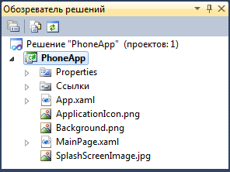
Обозреватель решений
В обозревателе решений Visual Studio отображаются все элементы решения
Среди элементов — все ресурсы приложения и файлы XAML

Slide 65
Файлы страницы MainPage
Файл MainPage.xaml содержит весь код XAML, который описывает внешний вид страницы
При добавлении страниц в приложение они появляются в этой области
У каждой страницы есть свой файл кода на языке C#
Имя файла кода такое же, как и имя файла XAML, но имеет расширение .cs

Slide 66
Содержимое файла кода
namespace AddingMachine { public partial class MainPage : PhoneApplicationPage { // Конструктор public MainPage() { InitializeComponent(); } } }
Это пример кода, который создаётся по умолчанию при создании приложения

Slide 67
Класс MainPage
namespace AddingMachine { public partial class MainPage : PhoneApplicationPage { // Конструктор public MainPage() { InitializeComponent(); } } }
Этот код определяет имя класса MainPage, который наследуется от класса PhoneApplicationPage

Slide 68
Конструктор класса MainPage
namespace AddingMachine { public partial class MainPage : PhoneApplicationPage { // Конструктор public MainPage() { InitializeComponent(); } } }
Этот код является конструктором по умолчанию, который вызывается при загрузке страницы

Slide 69
Инициализация элементов
namespace AddingMachine { public partial class MainPage : PhoneApplicationPage { // Конструктор public MainPage() { InitializeComponent(); } } }
Конструктор вызывает метод, который инициализирует все элементы на странице

Slide 70
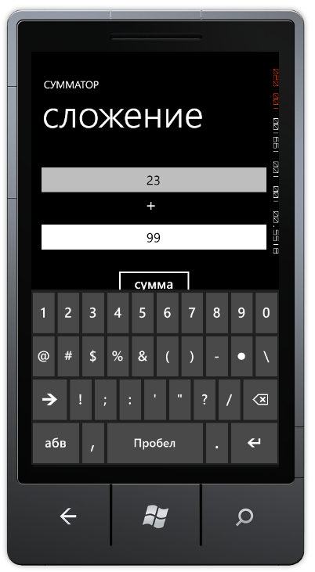
Запуск приложения
После добавления элементов на страницу можно запустить приложение, но оно ничего не делает
Нужно создать метод, который будет выполнять вычисления, и запустить его при нажатии на кнопку

Slide 71
Метод calculateResult
private void calculateResult()
{
float v1 = float.Parse(firstNumberTextBox.Text);
float v2 = float.Parse(secondNumberTextBox.Text);
float result = v1 + v2;
resultTextBlock.Text = result.ToString();
}
Этот метод будет вычислять результат и выводить его на экран
При его вызове экран должен обновиться

Slide 72
Преобразование значений
private void calculateResult()
{
float v1 = float.Parse(firstNumberTextBox.Text);
float v2 = float.Parse(secondNumberTextBox.Text);
float result = v1 + v2;
resultTextBlock.Text = result.ToString();
}
Эта строка считывает текст из поля firstNumberTextbox и пытается преобразовать его в вещественное число

Slide 73
Получение результата
private void calculateResult()
{
float v1 = float.Parse(firstNumberTextBox.Text);
float v2 = float.Parse(secondNumberTextBox.Text);
float result = v1 + v2;
resultTextBlock.Text = result.ToString();
}
Это выражение вычисляет сумму двух значений и заносит результат в переменную result

Slide 74
Вывод результата на экран
private void calculateResult()
{
float v1 = float.Parse(firstNumberTextBox.Text);
float v2 = float.Parse(secondNumberTextBox.Text);
float result = v1 + v2;
resultTextBlock.Text = result.ToString();
}
Эта строка получает строку с результатом и присваивает её свойству Text элемента resultTextBlock, что приводит к отображению результата на экране

Slide 75
Свойства элементов Silverlight
Этот метод работает, потому что значения свойств элементов Silverlight можно считывать (чтобы определить значения введённых чисел) и записывать (для отображения результата)
Программа должна работать с визуальными элементами, поскольку они являются программными объектами
Эти объекты создаются при запуске программы

Slide 76
Программы и события
Для того чтобы события происходили, должна быть возможность управлять событиями как программным объектом
C# предоставляет механизм делегатов, который позволяет создавать ссылки на методы, которые должны вызываться при возникновении события
Silverlight и Visual Studio упрощают работу с событиями

Slide 77
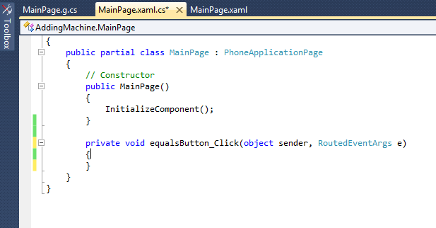
Метод-обработчик события
При двойном щелчке мышью на кнопке в классе MainPage создаётся новый метод
Этот метод вызывается при нажатии на кнопку при выполнении программы

Slide 78
Отображение результата
private void equalsButton_Click( object sender, RoutedEventArgs e) { calculateResult(); }
Visual Studio даёт этому методу осмысленное имя
имя метода основано на имени элемента
Чтобы программа работала, нужно просто добавить вызов метода calculateResult в обработчик события

Slide 79
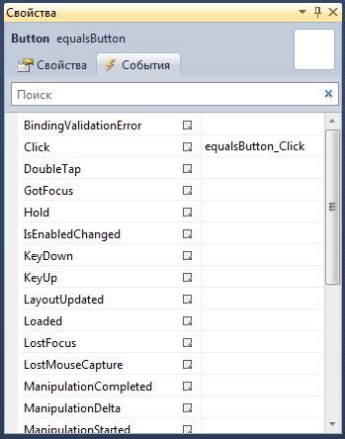
Управление событиями
Свойства элементов Silverlight включают информацию о событиях и связанных с ними методах
Их можно увидеть, нажав на кнопку События в области свойств

Slide 80
События и XAML
<Button Content="equals" Height="72" HorizontalAlignment="Left" Margin="158,275,0,0" Name="equalsButton" VerticalAlignment="Top" Width="160" Click="equalsButton_Click" />
Все объекты в Silverlight описываются в коде на языке XAML
При добавлении обработчика события в Visual Studio к соответствующему элементу в коде XAML автоматически добавляется связанный с событием атрибут

Slide 81
Краткие итоги
Вместе с каждым файлом XAML создаётся файл кода на языке C#, который описывает поведение страницы
Поведение программы описывается в методах, описываемых в файле кода
При связи событий с элементами Silverlight добавляет обработчики этих событий в файл XAML
В обработчиках событий можно вызвать необходимый код

